Slide 1

Veille économique et technologique
Quentin Combal & Romain Cocogne

Slide 2
Sommaire
Economique
la grande distribution s'adapte à la loi alimentation
Les galeries Lafayette s’installent en Chine
Visite du président chinois en France: dans les airs
La FDJ, Google et Nutella
Technologique
Visite du président chinois en France: dans les étoiles
Voiture autonome, un pas en arrière
Des maisons imprimées en 3D
Asus, Nvidia et NASA

Slide 3
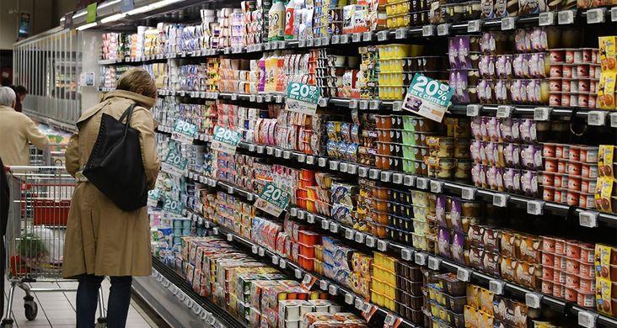
Economie
la grande distribution s'adapte à la loi alimentation
Notes sur le sujet

Slide 4
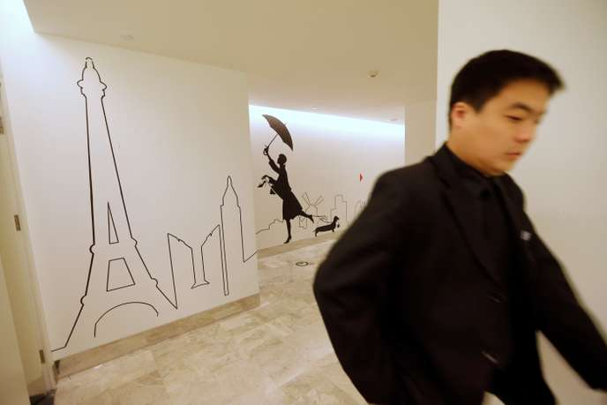
Economie
Les galeries Lafayette s’installent en Chine
Notes sur le sujet

Slide 5
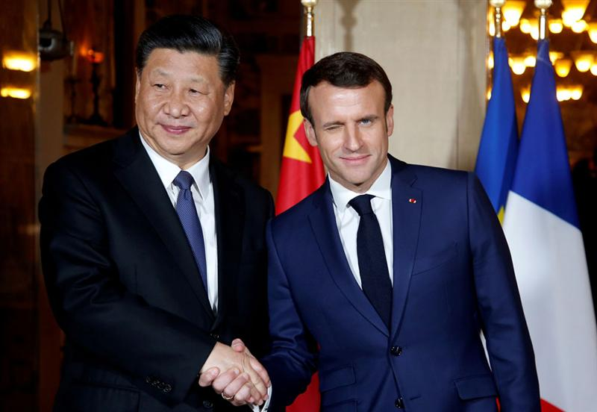
Economie
Visite du président chinois en France: dans les airs
Notes sur le sujet

Slide 6

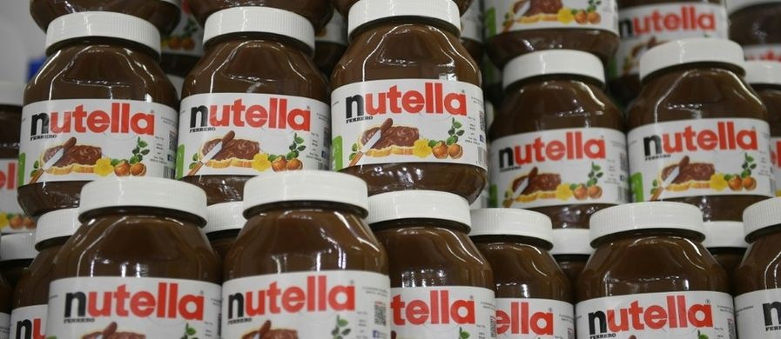

Economie
La FDJ, Google et Nutella
Notes sur le sujet

Slide 7
Sommaire
Economique
la grande distribution s'adapte à la loi alimentation
Les galeries Lafayette s’installent en Chine
Visite du président chinois en France: dans les airs
La FDJ, Google et Nutella
Technologique
Visite du président chinois en France: dans les étoiles
Voiture autonome, un pas en arrière
Des maisons imprimées en 3D
Asus, Nvidia et NASA

Slide 8

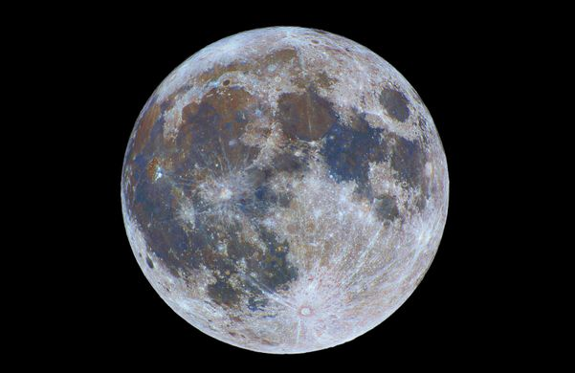
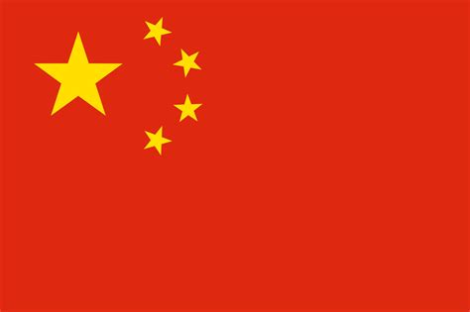
Technologie
Visite du président chinois en France: dans les étoiles
Notes sur le sujet

Slide 9
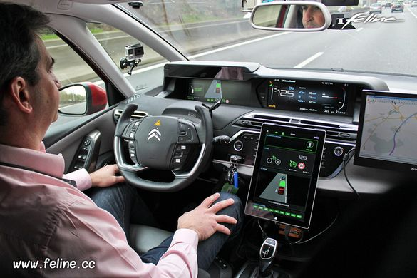
Technologie
Voiture autonome, un pas en arrière
Notes sur le sujet

Slide 10
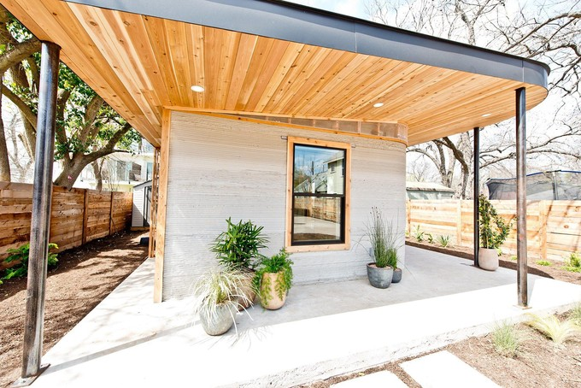
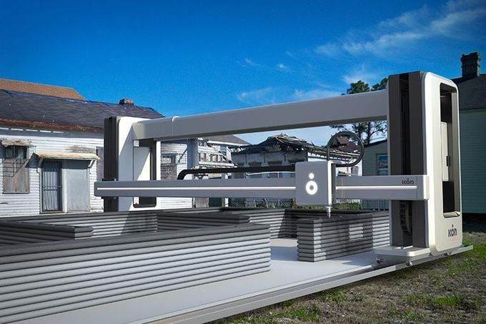
Technologie
Des maisons imprimées en 3D
Notes sur le sujet

Slide 12
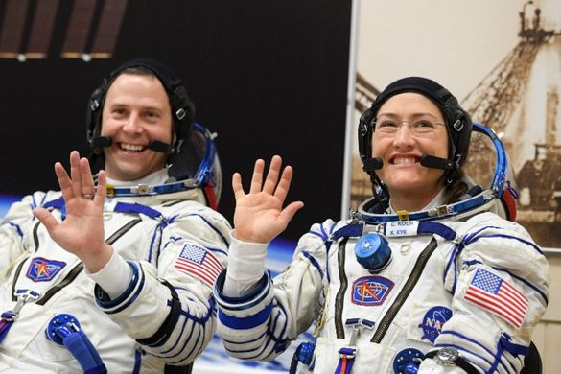
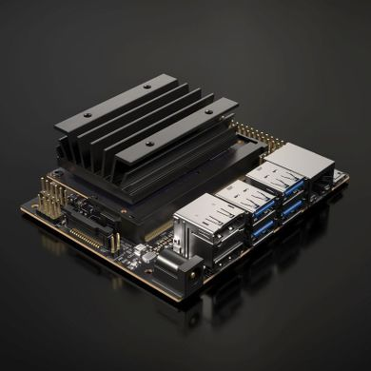
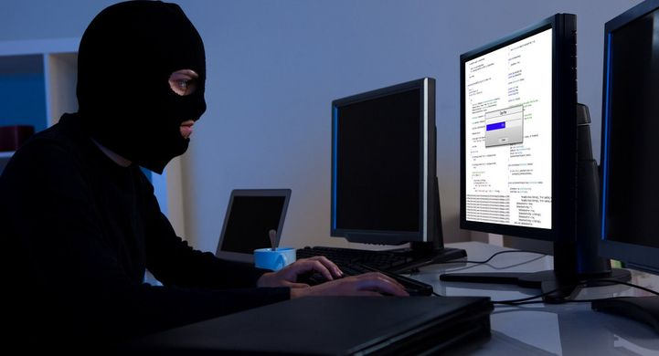
Technologie
Asus, Nvidia et NASA
Notes sur le sujet

Slide 13
Sources
Liste des sites

Slide 14

Remerciements

